Slide 1




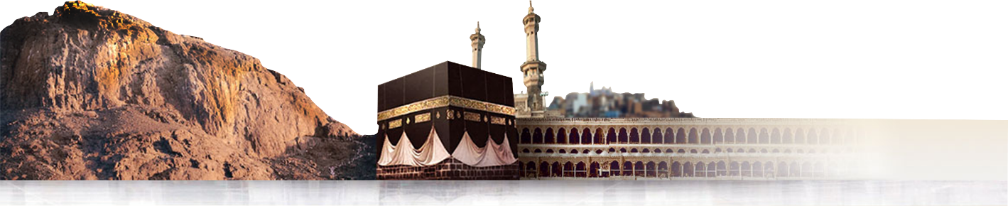

Slide 2
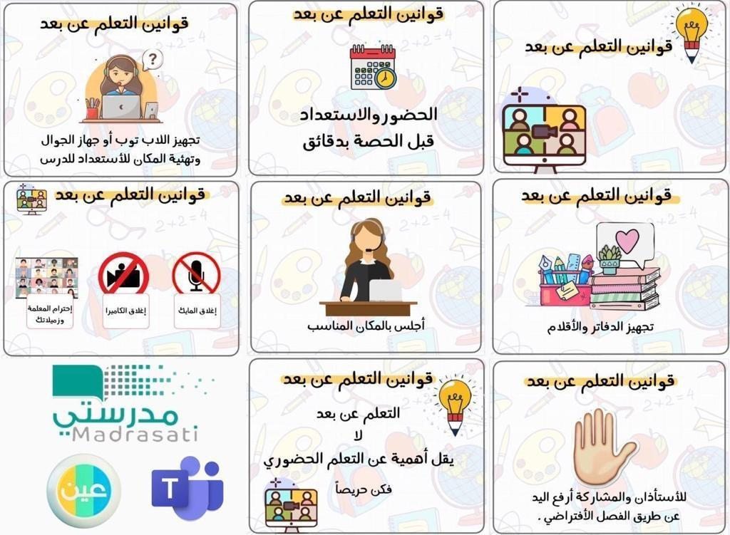

Slide 3
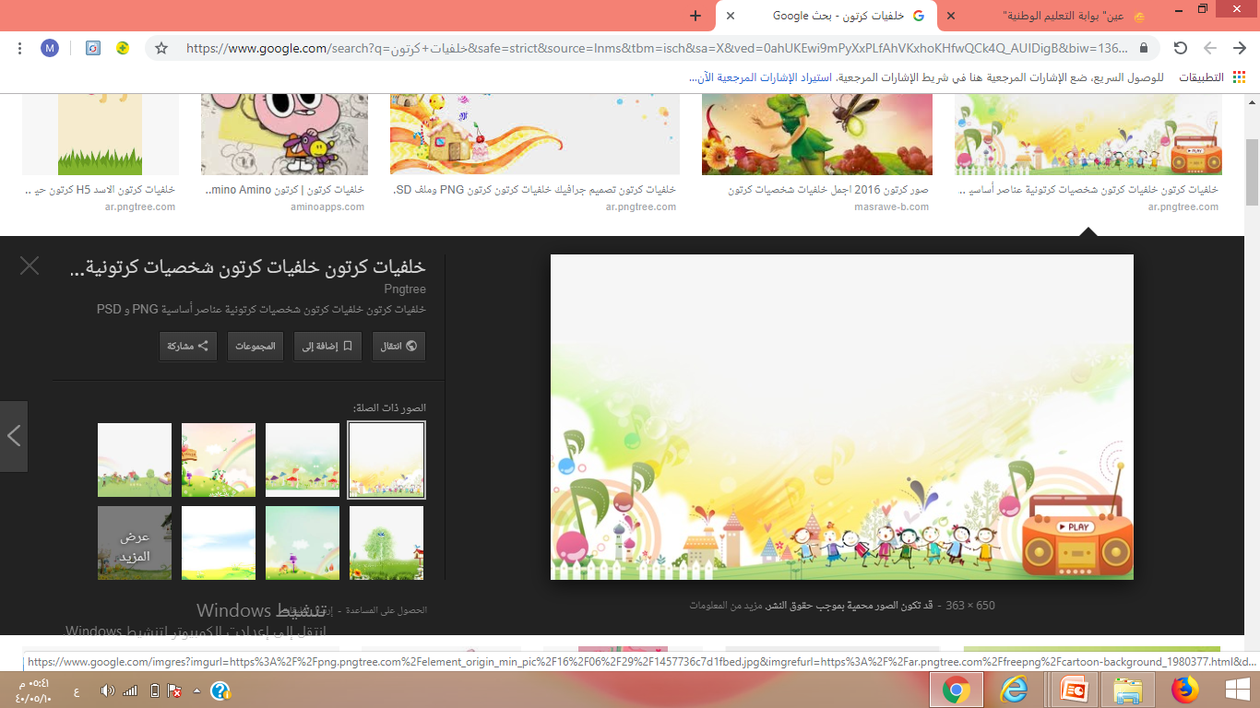
استراتيجية التعلم باللعب
طالبتي النجيبة رتبي الكلمات التي أمامك واستخرجي عنوان الدرس
الصخور
ا | ص | ر | و | ل | خ
المعادن
ن | د | ع | ا | ل | م | ا

Slide 4
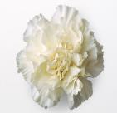
الدرس الأول
الصخور والمعادن
أنظر
وأتساءل
تُرَى! لِماذا يَدْرُسُ الْعُلماءُ الصُّخورَ؟
وَكَيْفَ نَسْتَفيدُ مِنْها؟

Slide 5
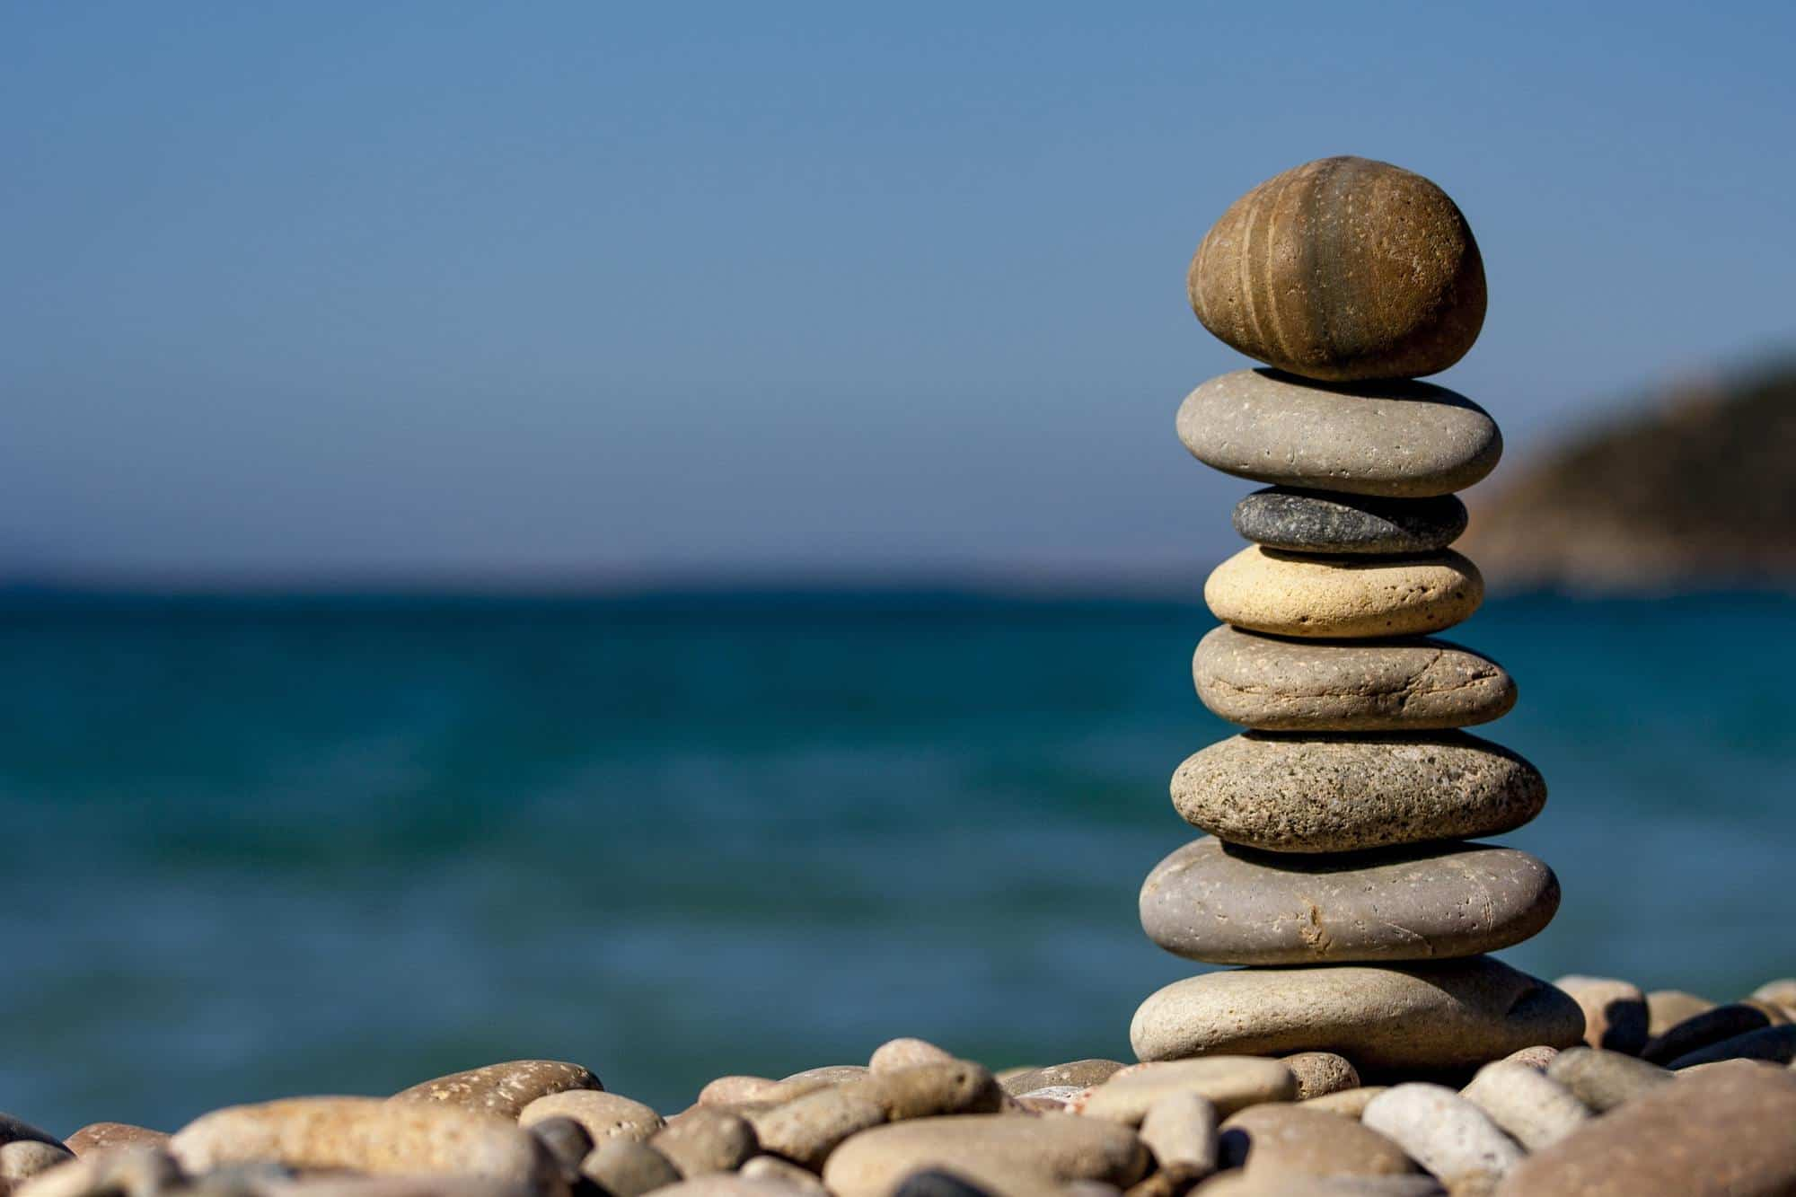
مَا الصُّخورُ؟
تُوجَدُ الصخورُ بَأْشكالٍ وَأحْجامٍ كَثِيْرَةٍ ومُتَنَوِّعَةٍ.

Slide 6

الْمَوارِدَ الطَّبيعِيَّةَ.
الأَشْياءُ الّتي يَحْصُلُ عَلَيْها النّاسُ مِنَ الأَرْضِ وَيَسْتَعْمِلونَها تُسَمَّى اَلْماءُ وَالْهَواءُ وَالنَّباتاتُ وَالْحَيَواناتُ وَالصُّخورُ،
كُلُّها مَوَارِدُ طَبِيعِيِّةٌ..

Slide 7

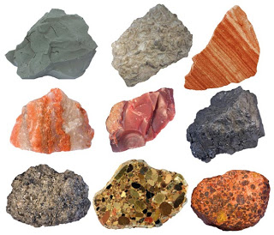
استراتيجية قراءة الصور
رائعتي من خلال الصورة التي أمامك ماهي الصخور

Slide 8
الصُّخُورُ
أَشْياءُ غَيْرُ حَيَّةٍ مَوْجودَةٌ في الأَرْضِ. وأَغْلَبُ الصُّخورِ صُلْبَةٌ.
وَيَخْتَلِفُ بَعْضُها عَنْ بَعْضٍ في الشَّكْلِ وَالْحَجِمِ وَاللَّوْنِ وَالْمَلْمَسِ.

Slide 9

تُغَطِّي الصُّخورُ الأَرْضَ. فَهِيَ مَوْجودَةٌ تَحْتَ الشَّوارِعِ وَالتُّرْبَةِ،
وَحَتّى في قاعِ الْمُحِيطِ.
حقيقة : بَعْضُ الصُّخورِ أكْثَرُ لُيُونَةً مِنْ أظَافِري.

Slide 10
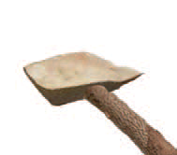
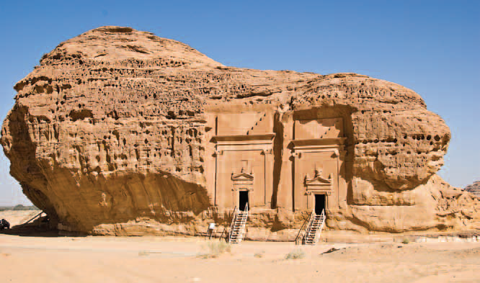
كَيْفَ نَسْتَخْدِمُ الصُّخورَ كَمَوارِدَ؟
لَقَدِ اسْتُخْدِمَتِ الصُّخورُ كَأَدواتٍ مُنْذُ
آلافِ السِّنينَ، كَما أَنَّ الْكَثيرَ مِنْها يُمْكِنُ
نَحْتُهُ وَصَقْلُهُ وَطَحْنُهُ.
تَمَّ نَحْتُ الْجِبالِ في مَدَائِنِ
صالِحٍ قُرْبَ الْعُلا شَمالَ
الْمَملكَةِ الْعَرَبيةِ الّْسعُودِيَّةِ
قَبْلَ آلافِ الْسنِينَ.

Slide 11
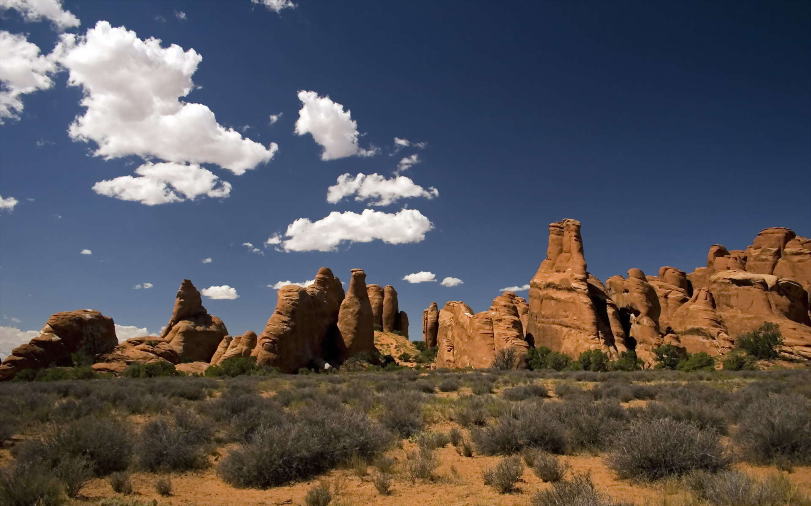
كَيْفَ نَسْتَخْدِمُ الصُّخورَ كَمَوارِدَ؟
لَقَدِ اسْتُخْدِمَتِ الصُّخورُ كَأَدواتٍ مُنْذُ آلافِ السِّنينَ، كَما أَنَّ الْكَثيرَ مِنْها يُمْكِنُ
نَحْتُهُ وَصَقْلُهُ وَطَحْنُهُ.

Slide 12
تَمَّ نَحْتُ الْجِبالِ في مَدَائِنِ
صالِحٍ قُرْبَ الْعُلا شَمالَ
الْمَملكَةِ الْعَرَبيةِ الّْسعُودِيَّةِ
قَبْلَ آلافِ الْسنِينَ.

Slide 13
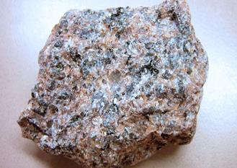
رائعتي ماهي المعادن ؟

Slide 14

ما المعادن ؟
يحدث أحيانا أن ننظر إلى حجر ، فنراه يلمع .
المعادن الموجودة في الصخور تجعلها تلمع .
المعادن : أجزاء صلبة غير حية من التربة .
يمكن أن تتكون الصخور من معدن واحد أو أكثر .
تتكون صخرة الجرانيت هذه من معادن مختلفة

Slide 15
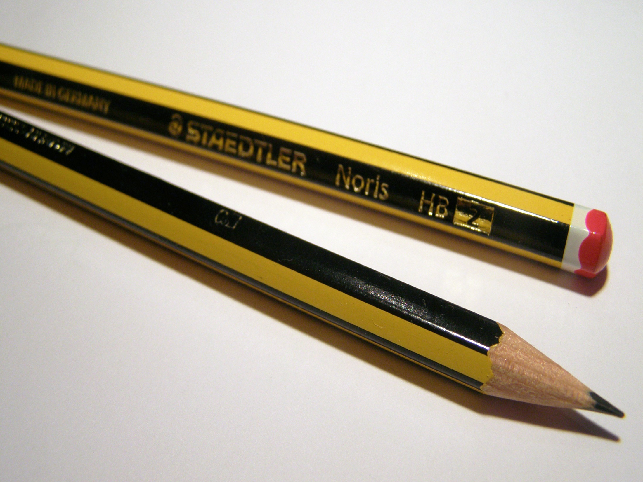
مَا الْمَعْدِنُ الَّذي يُسْتَخْدَمُ في صُنْعِ أَقْلامِ الرَّصاصِ؟

Slide 16

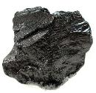

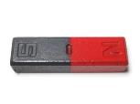
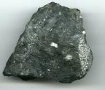

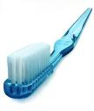
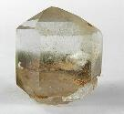
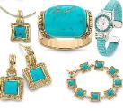
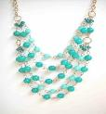
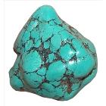
استخدامات المعادن
الجرافيت
الحجر
المغناطيسي
الفلورايد
التركواز

Slide 17
تَكَوَّنَتِ الصُّخورُ وَالْمَعادِنُ في الأَرْضِ خِلالَ مَلايينِ السِّنينَ.
يَحْفِرُ النّاسُ في الأَرْضِ بَحْثًا عَنِ الْمَعادِنَ.

Slide 18


مهارة
توليد الأسئلة
لماذا؟
كيف؟
هل؟
ما؟
يا محبة العلم
كوني من كل أداة استفهام سؤالاً جيدا له علاقة بالدرس
متى؟
إستراتيجية
تدريس تبادلي (وضع أسئلة )

Slide 19

أهم أفكار الدرس
إستراتيجية
تدريس تبادلي (تلخيص )

Slide 20


اختاري
لخصي ماتعلمتيه في درس اليوم
أكتبي مشاعرك بعد دراستك لهذا الدرس
أكتبي اهم الأفكار الرئيسية التي تعلمتيها اليوم

